Slide 1
MARKETING Y COMUNICACIÓN EN EL ÁMBITO DEL DEPORTE
Contenido
Introducción teórica - marketing y comunicación
Objetivos
Introducción
Informe y evaluación
Resultado del aprendizaje
Habilidades prácticas de buena comunicación
Comunicación verbal y no verbal
Presentación de un buen discurso
Estrategias de marketing
Cómo atraer a los patrocinadores
Tiempo
Introducción– 5-10min
Presentación de los participantes– 5 min
Parte teórica – 45 min
Caso de estudio -30 min
Grupos de trabajo- 60min
Presentación del grupo 10 min Preguntas y respuestas 10 min
612986-EPP-1-2019-1-DE-SPO-SCP

Slide 2
MARKETING Y COMUNICACIÓN EN EL ÁMBITO DEL DEPORTE
Introducción teórica
Marketing - concepto importante de:
ideas,
personas,
instituciones,
eventos,
instalaciones
El marketing empresarial ocupa un lugar importante en la industria del deporte.
Desarrollo de estrategias especiales de marketing deportivo, presentación de bienes y servicios deportivos a los consumidores.
612986-EPP-1-2019-1-DE-SPO-SCP

Slide 3
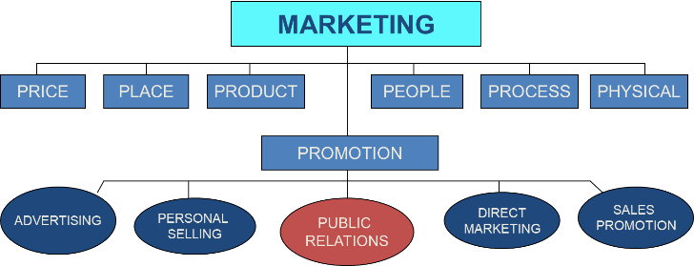
MARKETING EN EL ÁMBITO DEL DEPORTE
Proceso de adecuación de los productos y servicios deportivos a las demandas de los consumidores y clientes del deporte.
Los principios del marketing deportivo son una parte esencial de la profesionalidad exigida a las organizaciones que operan en la industria del deporte.
Los equipos deportivos y los clubes deportivos de todos los tamaños y de diferentes niveles y sectores de la industria del deporte tienen que llevar a cabo actividades de marketing para presentar sus productos y servicios al mercado.
Las organizaciones deben adaptarse a las necesidades y deseos de los clientes.
612986-EPP-1-2019-1-DE-SPO-SCP

Slide 4
MARKETING EN EL ÁMBITO DEL DEPORTE
El marketing deportivo utiliza los eventos deportivos y todo lo relacionado con el deporte para promocionar una marca o un producto. Esta forma de promoción permite a las organizaciones deportivas promocionar, popularizar y ganar en importancia. El marketing deportivo también abarca diversas competiciones deportivas, eventos y promociones de productos
Pitts y Stotlar (2013, p. 82) definieron el marketing deportivo como "el proceso de diseño e implementación de actividades de producción, fijación de precios, promoción y distribución de un producto deportivo o empresarial deportivo para satisfacer las necesidades o deseos de los consumidores y alcanzar los objetivos de la empresa."
612986-EPP-1-2019-1-DE-SPO-SCP

Slide 5
COMUNICACIÓN EN EL ÁMBITO DEL DEPORTE
Corazón de la industria del deporte
Fenómeno multidimensional que incluye desde la creación de marca, la gestión de la reputación y la atención al cliente hasta las ventas, el marketing y el patrocinio
A través de estrategias de comunicación eficaces, las organizaciones pueden aspirar a aumentar el número de miembros, mejorar la retención de los existentes, atraer patrocinadores o dar a conocer las actividades de las organizaciones a través de los medios de comunicación
Subraya el desarrollo de las relaciones entre las organizaciones, los jugadores, los aficionados y terceros
Las organizaciones deportivas utilizan medios de comunicación mixtos para mejorar estas relaciones a través de Internet, la televisión, la radio y los periódicos
612986-EPP-1-2019-1-DE-SPO-SCP

Slide 6
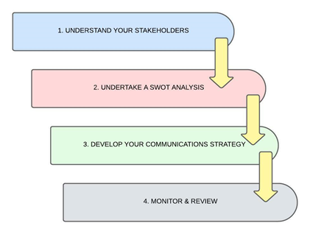
Los elementos clave de un plan de marketing y comunicación eficaz deben incluir:
1. Estudio de mercado
2. Análisis DAFO
3. Objetivos de marketing
4. Conocer a su público
5. Método de comunicación (cara a cara, página web, redes sociales, correo electrónico, publicaciones, seminarios, eventos, etc.)
6. Controlar y revisar
612986-EPP-1-2019-1-DE-SPO-SCP

Slide 7
Elevator pitch
Regla de los 30 segundos
Una breve descripción de uno mismo, de la idea o del producto para que el oyente pueda recordar pero también interesarse por lo que se presenta
Diseñada para despertar el interés de un grupo, empresa o individuo
Expresado fácilmente en 30 segundos, el tiempo que tendría si estuviera en un ascensor con alguien
Oportunidad de destacar rápida y sucintamente habilidades o características particulares que son interesantes y le ayudan a destacar
612986-EPP-1-2019-1-DE-SPO-SCP
Notes:
Ejemplo: "El objetivo de mi carrera es convertirme en entrenador profesional. Tras haber llevado a mi equipo a dos campeonatos nacionales y haber representado a mi país en los Juegos Olímpicos, he desarrollado sólidas habilidades de liderazgo y experiencia internacional que puedo aplicar al entrenamiento de atletas profesionales. Estoy interesada en explorar oportunidades de entrenamiento y me pregunto qué tipo de oportunidades de formación o puestos de nivel de asistente pueden existir actualmente." - EL PROGRAMA DE CARRERA DE ATLETAS DE LA COI, https://stillmed.olympic.org/Documents/Commissions_PDFfiles/Athletes/athletes-kit/LifeSkills_S_Print.pdf

Slide 8
BUENAS ESTRATEGIAS DE marketing
612986-EPP-1-2019-1-DE-SPO-SCP

Slide 9
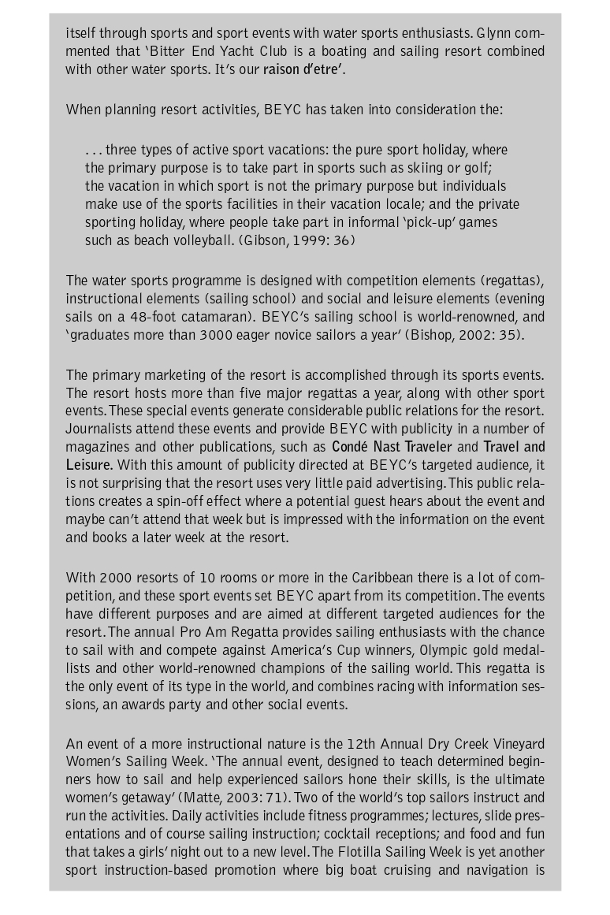
CASO DE ESTUDIO ejemplo de un buen plan de marketing
612986-EPP-1-2019-1-DE-SPO-SCP
Notes:
Sport Tourism
Destinations
Issues, opportunities and
Analysis, 2005
James Higham, ED Elsevier
More examples:
https://www.studocu.com/en-au/document/swinburne-university-of-technology/introduction-to-sports-business-management/sports-marketing-case-study-seminar-assignments-assessment-3/481695
https://www.studocu.com/en-au/document/swinburne-university-of-technology/sports-marketing/seminar-assignments-assessment-4-sports-marketing-plan/481694

Slide 10
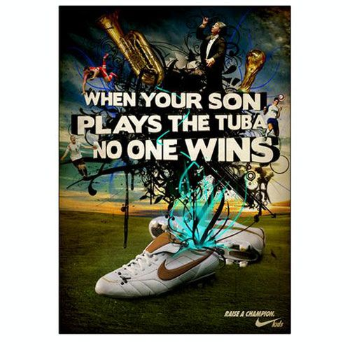
GrUPOS DE TRABAJO
Tarea 1: Buscar, seleccionar y analizar dos anuncios relacionados con el deporte, uno débil y otro fuerte.
Analizar la estrategia de marketing que hay detrás de los anuncios, identificar el público objetivo y los atributos, beneficios y puntos de apoyo, y presentarlos a todo el grupo.
612986-EPP-1-2019-1-DE-SPO-SCP
Notes:
Divide participants into smaller groups (5-6 people depending on number of people)

Slide 11
GrUPOS DE TRABAJO
Tarea 2: Discutir y presentar en grupos
Seleccione un evento y evalúe críticamente sus actividades de comunicación desde la perspectiva de la comunicación de marketing.
Utilizando el mismo evento, desarrolle un nuevo plan en un intento de mejorar las comunicaciones a cada uno de los mercados objetivo identificados del evento y al público.
612986-EPP-1-2019-1-DE-SPO-SCP

Slide 12
PREGUNTAS
a) ¿Cuál será su conclusión al final de la sesión?
b) ¿Ha aprendido algo nuevo?
c) ¿Qué puede decir sobre las estrategias de marketing en su organización?
d) ¿Puedes decir cuáles son la misión y la visión de tu club/organización?
e) ¿Puedes enumerar los medios de comunicación más potentes para el deporte en tu país?
612986-EPP-1-2019-1-DE-SPO-SCP

Slide 13
REFERENCIAS
Mohammadkazemi, R. (2020.), Sports Marketing and Social Media. In N. Hajli (Newcastle University Business School), Handbook of Research on Integrating Social Media into Strategic Marketing, Business Science.
Pedersen, M.P., Laucella, L.C., Kian, E.M., Geurin, A.N (2021.), Strategic Sport Communication, Human Kinetics
Blakey, P. (2011.), Sport Marketing, Learning Matters
Pitts, B.G. & Stotlar D.K, (2013.), Fundamentals of Sport Marketing 4th edition
612986-EPP-1-2019-1-DE-SPO-SCP

